Slide 2
استراتيجية الخرائط والمفاهيم

Slide 3
الوظيفة النحوية الفاعل

Slide 4
استراتيجية فكر ,زاوج ,شارك
3
صلت الأسرةُ صلاة العيد
1/ما نوع الجملة السابقة ؟
2/استخرجي الفعل وحددي نوعه .
3/من الذي صلى ؟
4/ما نوع كلمة االأسرة ؟
5/ما العلامة التي تظهر على آخر كلمة الأسرة ؟
6/ماذا نسمي من قام بفعل الفعل ؟
1
كبر الأبناء ُ فرحين
1/ما نوع الجملة السابقة ؟
2/استخرجي الفعل وحددي نوعه .
3/من الذي كبر ؟
4/ما نوع كلمة الأبناء ؟
5/ما العلامة التي تظهر على آخر كلمة الأبناء ؟
6/ماذا نسمي من قام بفعل الفعل ؟
2
استجاب الابنُ لأمر ربه
1/ما نوع الجملة السابقة ؟
2/استخرجي الفعل وحددي نوعه .
3/من الذي استجاب لأمر ربه ؟
5/ما العلامة التي تظهر على آخر كلمة الابن؟
6/ماذا نسمي من قام بفعل الفعل ؟
5
تلت فاطمةُ الآيات
1/ما نوع الجملة السابقة ؟
2/استخرجي الفعل وحددي نوعه .
3/من التي تلت ؟
4/ما نوع كلمة فاطمة ؟
5/ما العلامة التي تظهر على آخر كلمة فاطمة ؟
6/ماذا نسمي من قام بفعل الفعل ؟
4
صدق إبراهيمُ الرؤيا
1/ما نوع الجملة السابقة ؟
2/استخرجي الفعل وحددي نوعه .
3/من الذي صدق ؟
4/ما نوع كلمة إبراهيم؟
5/ما العلامة التي تظهر على آخر كلمة إبراهيم ؟
6/ماذا نسمي من قام بفعل الفعل ؟

Slide 5
استراتيجية الرؤوس المرقمة
الجملة | نوع الجملة | الفعل | الفاعل | العلامة الاعرابية
صلت الأسرةُ صلاة العيد
صدق إبراهيمُ الرؤيا
استجاب الابنُ لأمر ربه
كبر الأبناءُ فرحين
تلت فاطمة الآياتُ
الضمة
الأسرة
صلت
جملة فعلية
الضمة
إبراهيم
صدق
جملة فعلية
الضمة
الابن
استجاب
جملة فعلية
الضمة
الأبناء
كبر
جملة فعلية
الضمة
فاطمة
تلت
جملة فعلية

Slide 6
الضمة
112

Slide 7
أستنتج
112

Slide 8
استراتيجية
فكر
زاوج
شارك
يخبزُ الخبازُ الخبزَ .
يفحصُ الطبيبُ المريضَ .
كتبَ التلميذُ الدرسَ .
يصيدُ الصيادُ السمكَ .
ينظفُ العاملُ الشارعَ .
يزرعُ الفلاحُ الأرضَ .
ينظمُ الشرطيُّ السيرَ .
113

Slide 9
ننتقل إلى كتاب النشاط

Slide 10
59

Slide 11
السعادة
عمّتْ
البنتُ
مظاهرُ
بدتْ
الولدُ
الأفواهُ
تبتسمُ
السمكة ُ
الأمُّ
الألسنة ُ
ترددُ
الطفلُ
الناسُ
يضحكُ
الأولادُ
الصغيرُ و الكبيرُ
يرتدي
الأطفالُ
يحصلُ
60

Slide 12
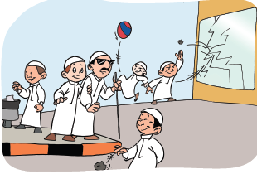
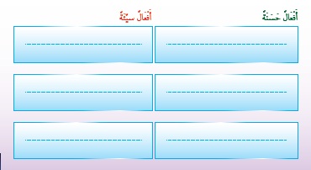
يوسخ الولدُ الطريق .
يساعد الولد ُ الرجل .
كسر الولدُ الزجاج .
يحافظ الولدُ على النظافة .
يلعب الولد ُ في الشارع .
يمشي الولد ُعلى الرصيف .
61

Slide 13
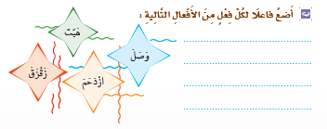
وصلَ الرجلُ مبكرًا .
هبت الرياحُ القوية .
ازدحمَ الطريقُ بالمارةِ .
زقزقَ العصفورُ على الغصن .
62

Slide 14
إعداد أ/هند الخميس

